Slide 1
Quel est ton style vestimentaire?

Slide 2
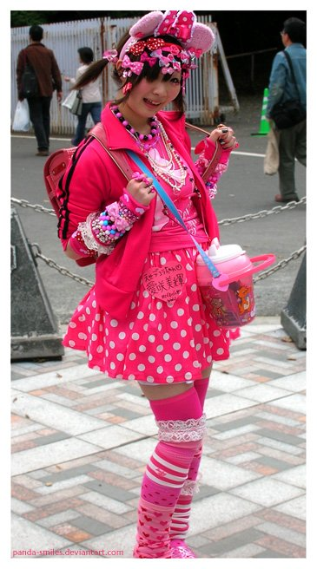

Slide 3
Style excentrique

Slide 4
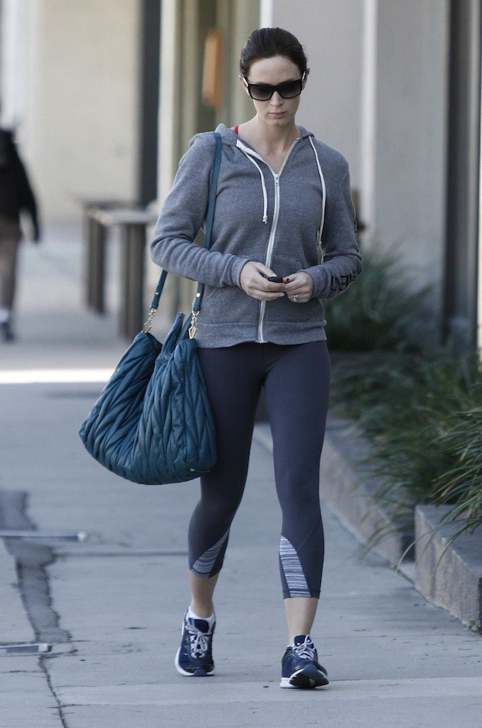

Slide 5
Style sportif

Slide 6
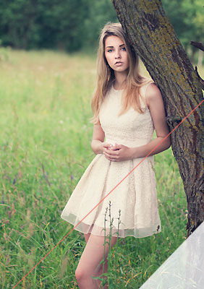

Slide 7
Style romantique

Slide 8
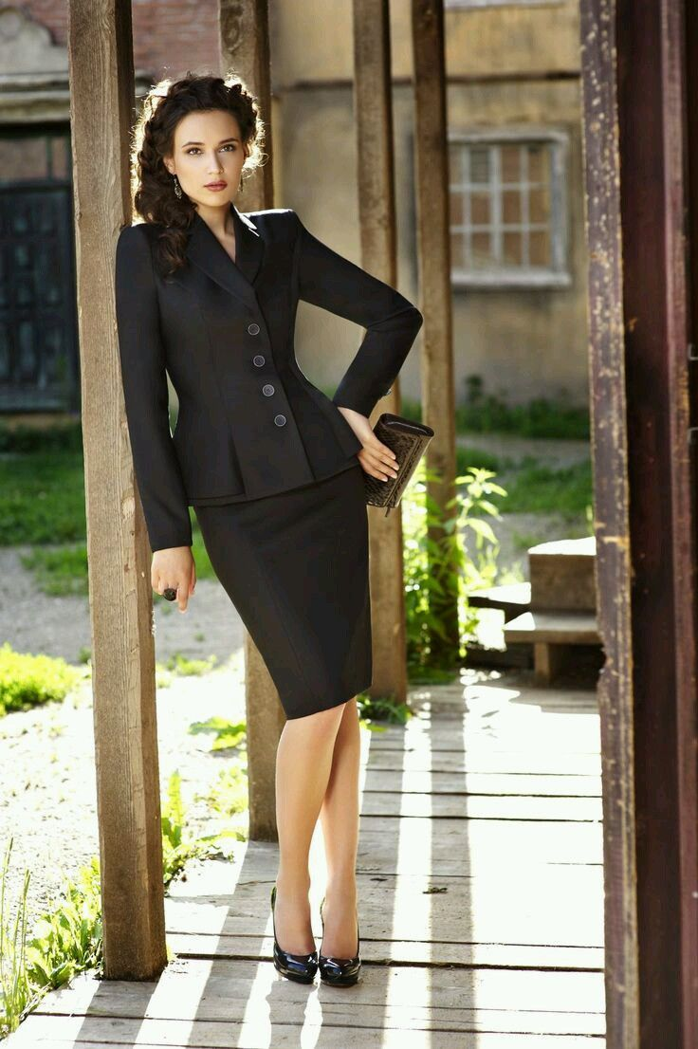

Slide 9
Style classique

Slide 10
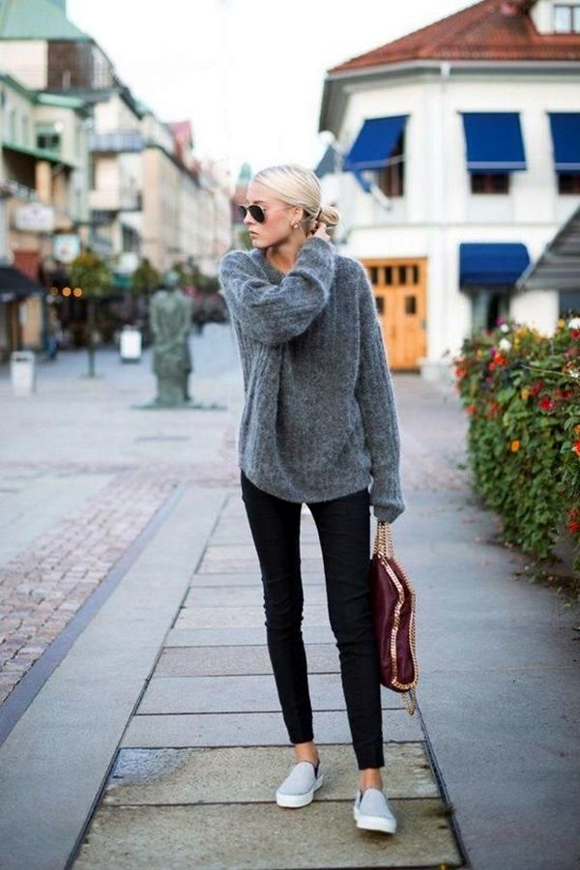

Slide 11
Style confortable

